Slide 1
আজকের ক্লাসে সকলকে
স্বাগতম

Slide 2
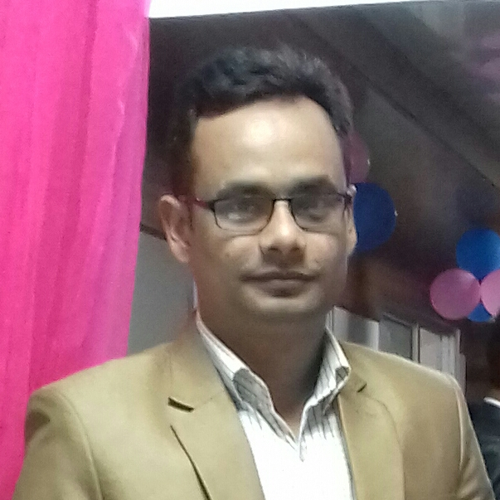
পরিচিতি
মোঃ আবুল হাশেম
বিএসসি (অনার্স), এমএসসি (প্রাণিবিদ্যা)
সহকারী শিক্ষক
ছদাহা কেঁওচিয়া উচ্চ বিদ্যালয়
সাতকানিয়া, চট্রগ্রাম।
ইনডেক্স নং- ১১৪৪৯৩৯
ই-মেইলঃ m.a.hasem7181@gmail.com
মোবাইল নং- ০১৭১৭-৫৩৮৩১০
শ্রেণি: অষ্টম
বিষয়: বিজ্ঞান
অধ্যায়: ত্রয়োদশ
সময়: ৫০ মিনিট।

Slide 3
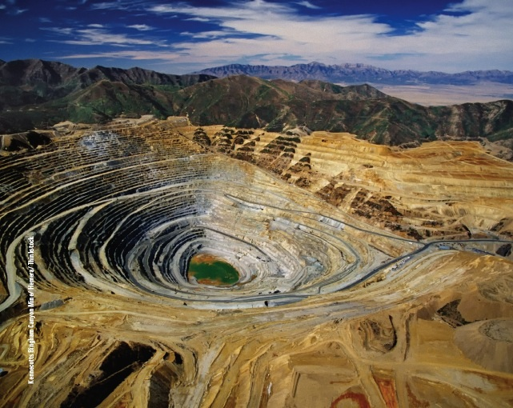
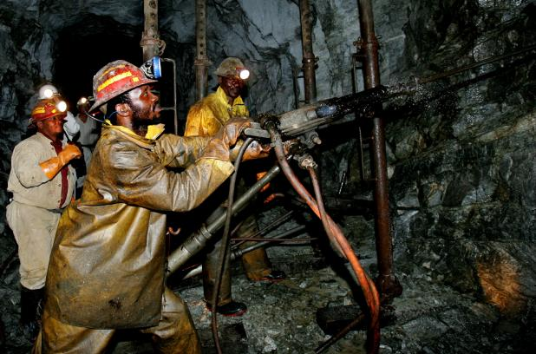
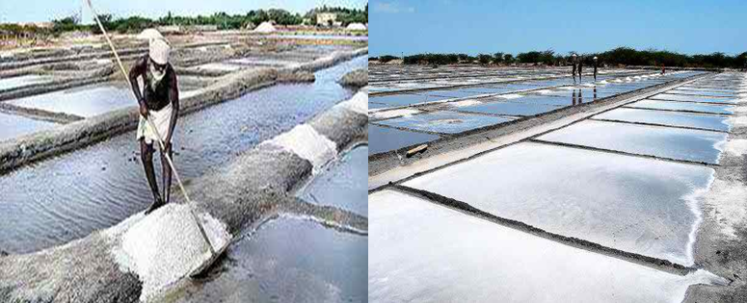
চিন্তা করে বল
চিত্রটি কিসের?

Slide 4
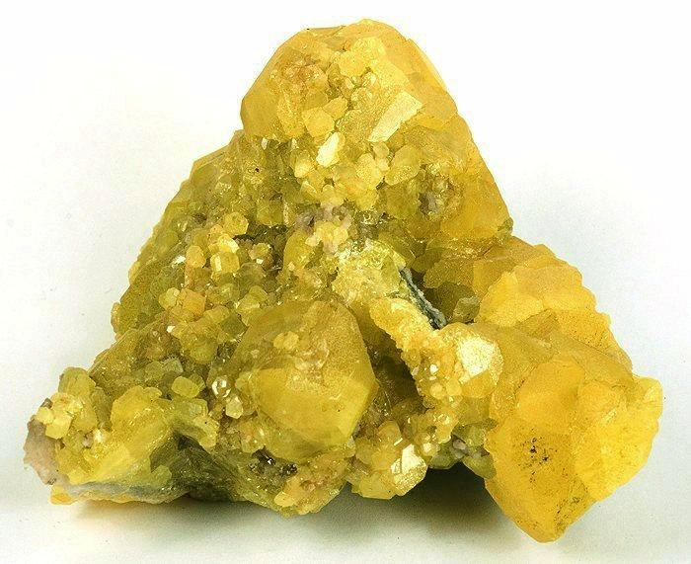
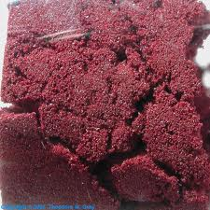
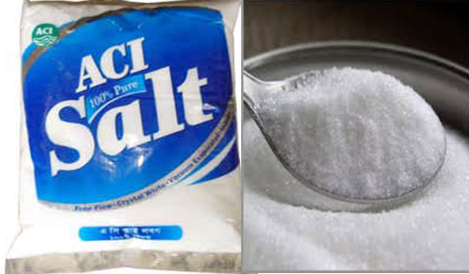
চিন্তা করে বল
বস্তুটি কী? এটি কোথায় পাওয়া যায়?
বস্তুটি কী? এটি কোথায় পাওয়া যায়?
বস্তুটি কী? কী কাজে ব্যবহৃত হয়? এটি কোথায় পাওয়া যায়?
লবণ বা সোডিয়াম ক্লোরাইড।
সালফার
ফসফরাস

Slide 5
খনিজ লবণ
পাঠ: ৮

Slide 6
শিখনফল
এই পাঠ শেষে শিক্ষার্থীরা...
1। আমাদের দেহের জন্য প্রয়োজনীয় খনিজ লবণ সনাক্ত
করতে পারবে;
2। খনিজ লবণের উৎস বর্ণনা করতে পারবে;
৩। খনিজ লবণের কাজ ব্যাখ্যা করতে পারবে।

Slide 7
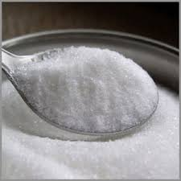
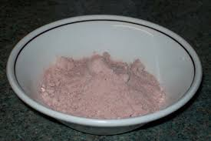
আমরা আর কোন কোন লবণ খাই?
বস্তুটি কী? কোথায় পাওয়া যায়? এটি কী কাজে ব্যবহৃত হয়?
বস্তুটি কী?
বিটলবণ, যা আমরা খাই।

Slide 8
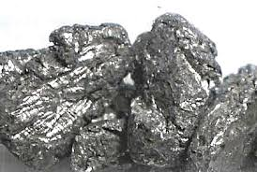
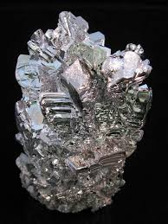
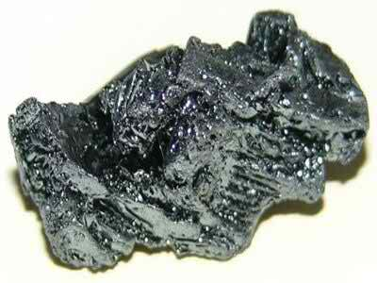
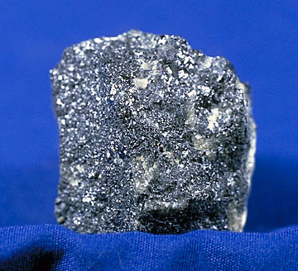
ক্যালসিয়াম
ম্যাগনেসিয়াম
ফসফরাস
আয়োডিন
লৌহ
সালফার
এ খনিজ লবণগুলো কী আমরা সরাসরি গ্রহণ করতে পারি?
এ পদার্থগুলো কোথায় পাওয়া যায়?

Slide 9
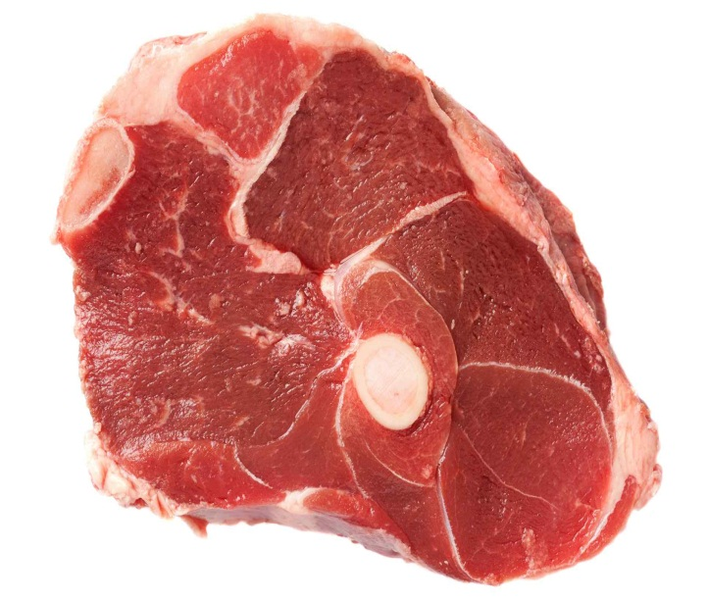
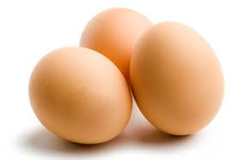
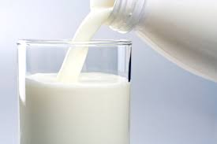
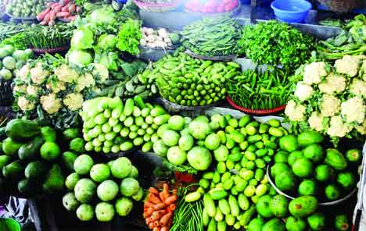
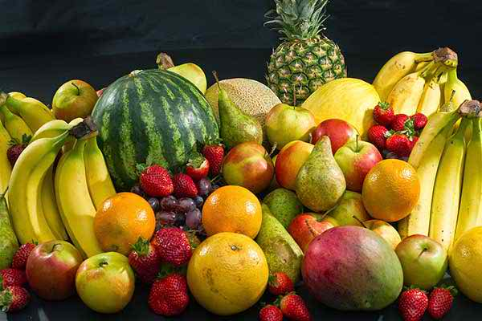
এ ছাড়া আর কোন কোন খাদ্য থেকে আমরা খনিজ লবণ পেয়ে থাকি?
এ খাদ্যগুলো থেকে আমরা খনিজ লবণ পেয়ে থাকি।

Slide 10
জোড়ায় কাজ
সময়: ৫ মিনিট
খাদ্যের মাধ্যমে যে সমস্ত খনিজ লবণ আমাদের শরীরে প্রবেশ করে তার একটি তালিকা তৈরী কর।
Notes:
।

Slide 11
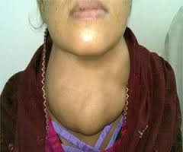
রোগটির নাম কী? কীসের অভাবে এ রোগটি হয়ে থাকে?

Slide 12
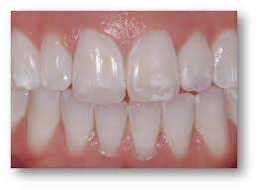
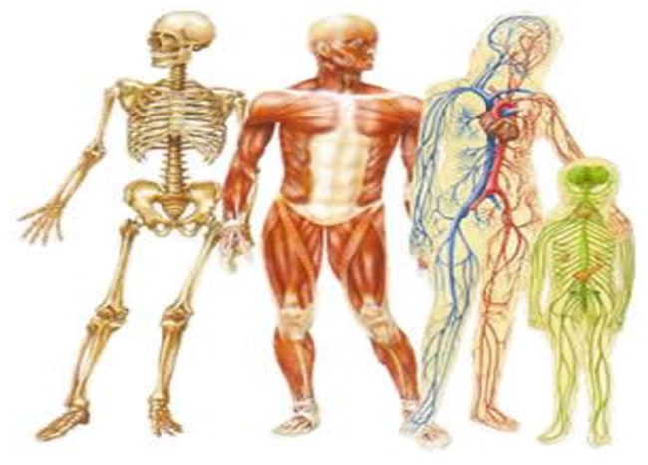
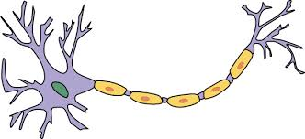
দাঁত ও হাড় গঠনে, রক্ত জমাট বাঁধতে ও সুষ্ঠু স্নায়ু ব্যবস্থাপনায় কোন খনিজ উপাদানটি সাহায্য করে?

Slide 13
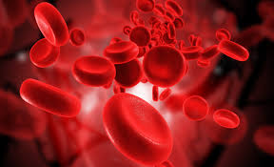
রক্তের লৌহিত কণিকা গঠনে কার ভূমিকা রয়েছে?

Slide 14
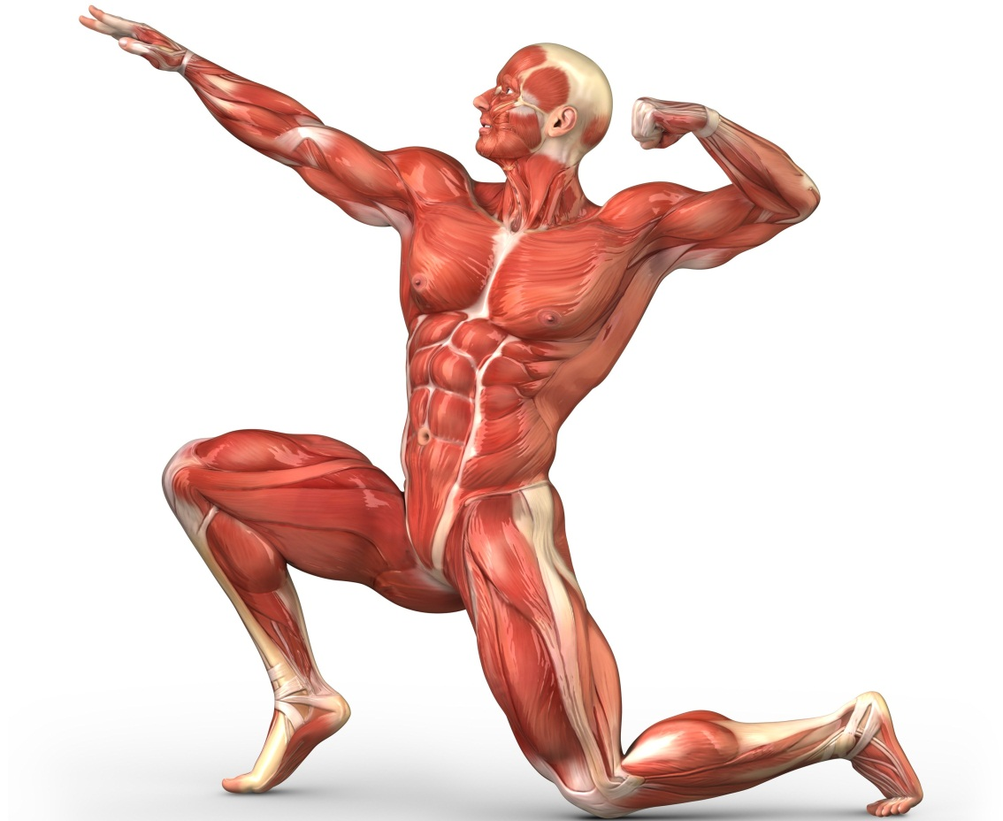
পেশি সংকোচন ও প্রসারণে কোন খনিজ উপাদানটি সাহায্য করে?

Slide 15
দলগত কাজ
সময়: ১০ মিনিট
➲ ক্যালসিয়াম, ফসফরাস ও আয়োডিনযুক্ত কয়েকটি খাদ্যের নাম লেখ এবং এগুলো তোমাদের কীভাবে উপকার করে থাকে?

Slide 16
মূল্যায়ন
1. প্র্রশ্ন: খনিজ লবণ কী?
2. প্রশ্ন: পাঁচটি খনিজ লবণের নাম বল।
৩. প্রশ্ন: গলগন্ড রোগ কী এবং কেন হয়?
৪. প্রশ্ন: থাইরয়েড গ্রস্থির কাজ সুষ্ঠুভাবে সম্পাদন করে নিচের কোনটি?
ক
খ
গ
ক্লোনিন ক্যালসিয়াম আয়োডিন ফসফরাস ।
ঘ
৫. প্রশ্ন: খনিজ লবণ দেহে কয়ভাবে কাজ করে?
ক
খ
গ
দুই তিন চার পাঁচ ভাবে।
ঘ

Slide 17
বাড়ির কাজ
➢ প্রতি দিনের খাদ্য তালিকায় প্রয়োজনীয় খনিজ লবণ পাওয়ার জন্য আমরা কী কী প্রদক্ষেপ গ্রহণ করতে পারি?

Slide 18
ধন্যবাদ

